Slide 1
校園生物多樣性
作者:謝妤璇
指導老師:張瑛蘭

Slide 2
目
錄
生態綠網
混合密林樹膠
生態池
多孔隙棲息地

Slide 3
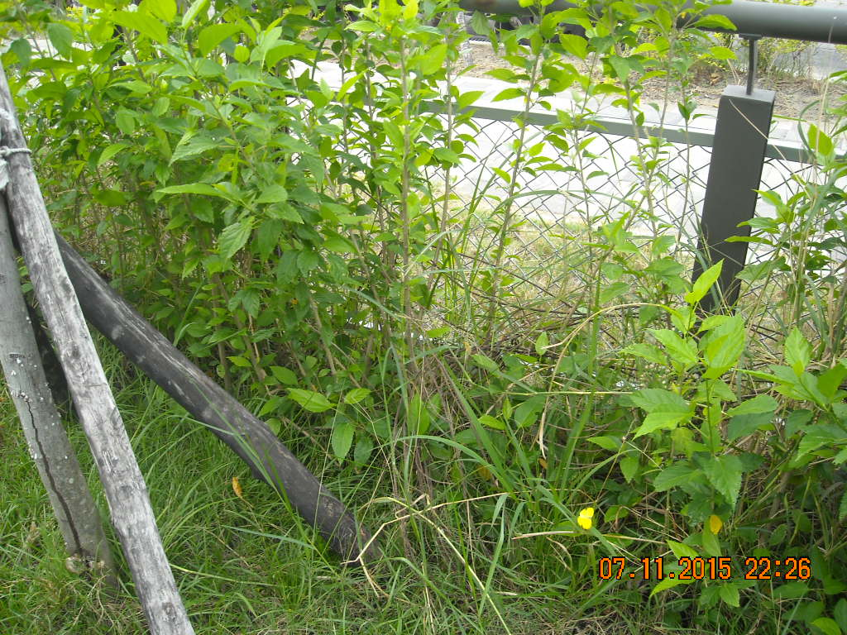
生態綠網
是由公園、綠地、溪流、池沼、樹
林、庭園、綠籬等眾多生態 綠地所
串連組成的多樣化生態綠地系統。
動物在這個系統內，可以不受人為
干擾與天敵傷害而移動，並能充分
覓食、築巢、求偶、繁殖；生物的
遺傳基 因也能充分交流，以逹到物種更
新、 強化的目地。 「生態綠網」設計
的方法，是利用一切綠地系統來形成連
結網路。例如，社區 內以較大的綠塊及
綠帶串連成綠網主軸，再利用社區內如微血
管狀分佈的許多 小型鄰里公園及行道樹小
綠帶，形成均勻分佈的社區生態綠網，甚至
可利用鄰 居的社區住宅庭園綠地，規劃成一連
串的小綠網系統。
回目錄
上一頁
下一頁
http://kids.tpml.edu.tw/site/tpchild/sp.asp?xdurl=DR/library03_1.asp&id=12340&mp=100

Slide 4
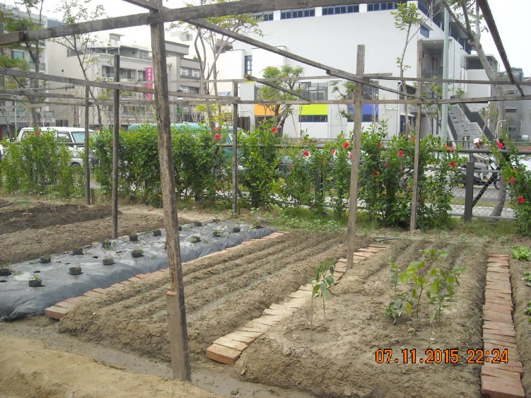
混合密林樹膠
北投溫泉親水公園內，
北側緊鄰穿越親水公園之北投圖書
館，南側隔了日據時代的噴泉鄰接
光明路，東北側有1913年興建的
北投溫泉公共浴場修復利用的北投
溫泉博物館，西鄰一處既有之溜冰
場。基地位於擁有自然生態之公園
內，是臺北市立圖書館北投分館得
天獨厚的優勢，設計單位希望以綠
建築的理念實踐在圖書的整體設計
中。融入北投公園之生態、歷史文
化環境中，翻開本館，成為大自然
中的一本書
回目錄
上一頁
下一頁
http://oldgreen.abri.gov.tw/file/art_3-5_f07.pdf

Slide 5
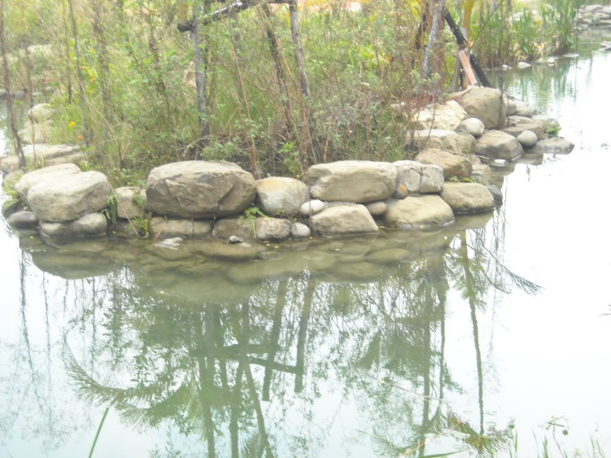
生態池
小型生態池之營造，必須要有足夠的水源供應，
且池底不能有太大的滲漏發生，以減少水份流失。溼地
底層結構的滲漏性能對於水文收支有著決定性的影響，
滲漏量的大小悠關補注水量的多寡。由於溼地底層結構
為水生植物根系的著床空間，對於植物的生長狀況扮演
相當重要的角色。因此，在人工溼地的設計與施作階段，
溼地底層結構防滲處理工法的選擇，成為關鍵性工作之一。
本次營造的生態池附近無長期可利用的天然水源，因
此其水源將使用本校的再生水經礫石淨化後供給。為防
止池底漏水，常用的工法包含了地工止水膜(防水布)、地
工皂土布(皂土)、黏土層、混凝土底層等，無法達到自然
生態的要求。考量本校場址附近的土壤屬於透水性較低的土質，
適宜採用最天然的晶化法防滲處理工法(牛踏層)，不須使用不透水
布或混凝土，即可達到底層低滲漏之功能，下圖為晶化法示意圖。
回目錄
上一頁
下一頁
http://www.civil.isu.edu.tw/interface/showpage.php?dept_mno=321&dept_id=6&page_id=15191

Slide 6
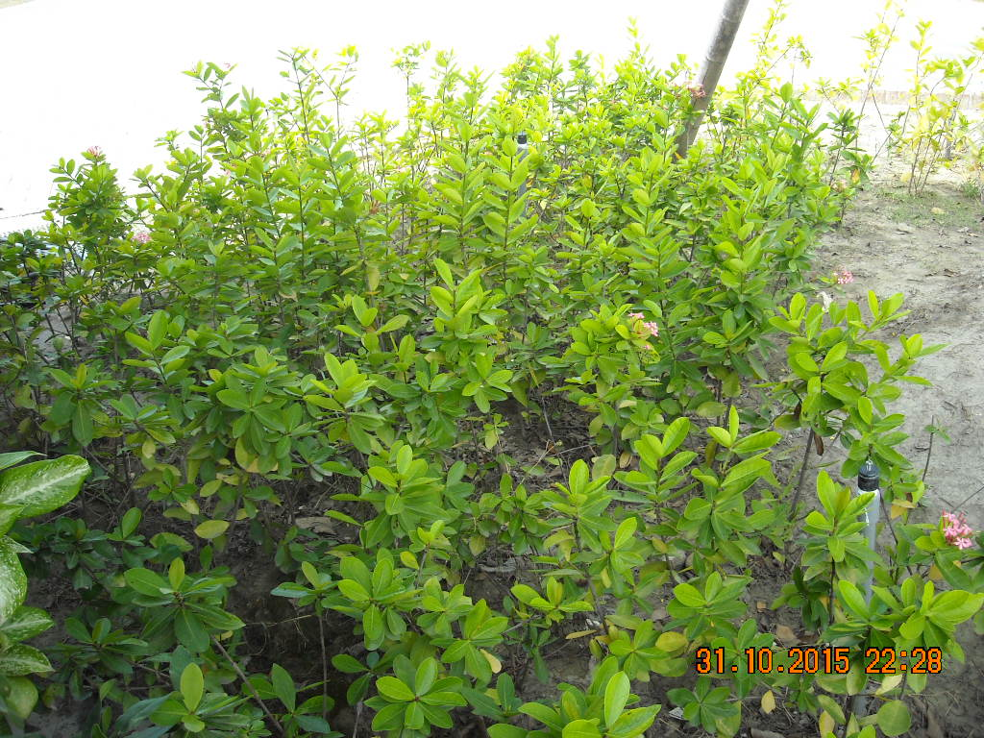
多孔隙棲息地
多孔隙棲息:地花、野草、地衣、菇類、菌類、爬藤植物叢生，甚至還以人工堆置亂石、瓦礫、木堆、落葉、土穴、蔓藤架、空心磚、小丘、枯木雜草，好讓甲蟲、蜈蚣、青蛙、蜥蜴、蛇、蜘蛛、蝴蝶、蜂、鼠兔、小鳥、蝙蝠、蟾蜍等小生物藏身、覓食、求偶、築巢。
回目錄
上一頁
下一頁
http://www.civil.isu.edu.tw/interface/showpage.php?dept_mno=321&dept_id=7&page_id=15199

Slide 7
結語和討論
我學到節能減碳的方法後,我覺得節能減碳是一件很重要的事。
以後我們冷氣要開再26度以下，或是不要開，要隨手關燈。
謝謝觀看
回目錄
上一頁
下一頁

